Slide 1

Shrnutí problematiky slévárenských technologií neželezných kovů
Seminář č. 2

Slide 2
Klíčová slova
  základní typy slitin neželezných kovů, slitiny hliníku, slitiny hořčíku, slitiny mědi, slitiny zinku, odlévání neželezných kovů, lití do netrvalých forem, lití do kovových forem, vady slitin neželezných kovů
  Cíle kapitoly
  Cílem kapitoly je shrnout základní informace z problematiky slévárenství neželezných slitin.

Slide 3
Úvod do kapitoly
  Jako v předchozí kapitole, i zde je nutné podotknout, že cílem tohoto předmětu není se zabývat rozsáhlou problematikou podstaty slévárenských technologií. K tomu je určen náš předmět „Základy slévárenských technologií“, z jehož opory byl sestaven pouze výtah. Neželezné kovy jsou všechny kovy a slitiny, u nichž je základním prvkem jiný kov než železo. Největší využití mají tyto neželezné kovy: hliník, měď, hořčík, zinek, olovo, titan, nikl a jejich slitiny

Slide 4
Slitiny hliníku
  nejrozšířenější a nejpoužívanější slitiny
  jejich podíl představuje téměř 90 % hmotnosti všech vyráběných odlitků z neželezných slitin
  významnou skupinu tvoří odlitky hořčíkových slitin – nízká hmotnost a dobré mechanické vlastnosti
  dalšími významnými materiálovými skupinami jsou slitiny mědi a slitiny zinky
  důležitou skupinu tvoří také slitiny niklu, které se vyznačují výbornými mechanickými vlastnostmi z vysokých teplot a odolností proti korozi – použití zejména v leteckém a automobilovém průmyslu
  Z velkého počtu vyvinutých a odzkoušených slitin se v běžné slévárenské praxi používají základní typy:
  ✓ Al-Si (tzv. siluminy),
  ✓ Al-Cu (tzv. duralaluminiumy)
  ✓ Al-Mg (tzv. hydronalium)

Slide 5
Slévárenské slitiny typu Al-Si (tzv. siluminy)
obsahují 5 až 20 % Si a další přísady , z nichž nejčastější je Mn
obsah křemíku je vyšší než je jeho max. rozpustnost v tuhém roztoku Al
dobře slévatelný, odolává různým korozním vlivům, špatně obrobitelný
zlepšení mechanických vlastností siluminu se dosáhne menší přísadou hořčíku, která umožní vytvrzování slitiny
vytvrzovatelný silumin se používá na skříně leteckých motorů, na součásti v automobilovém a leteckém průmyslu, zejména na složité a tenkostěnné odlitky
podle rovnovážného diagramu tvoří pak hliník s křemíkem eutektický systém s omezenou rozpustností Si v Al

Slide 6
Slévárenské slitiny typu Al-Si (tzv. siluminy)
Slitiny Al-Si lze rozdělit na:
podeutektické - s obsahem Si do 10 % (nejpočetnější skupina),
eutektické - s obsahem Si v oblasti eutektického složení,
nadeutektické - s obsahem Si nad eutektickým složením, hranice není přesně defino­vána, charakteristický je výskyt fáze (3 ve struktuře).

Slide 7
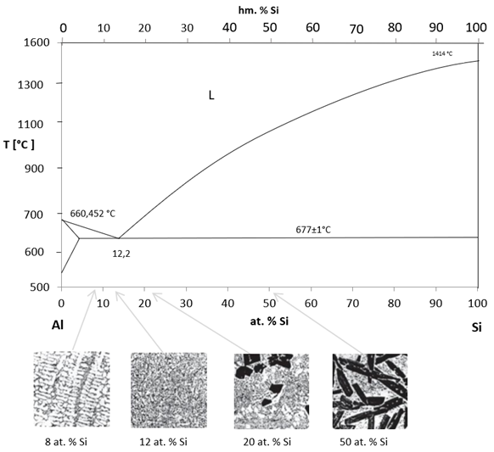
Slévárenské slitiny typu Al-Si (tzv. siluminy)
rovnovážný diagram Al-Si a typické strukturní složení dle obsahu Si

Slide 8
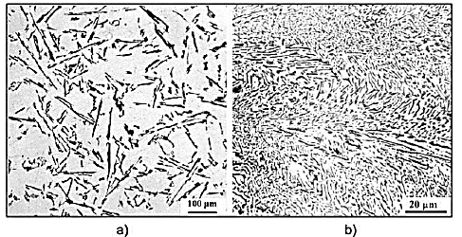
Slévárenské slitiny typu Al-Si (tzv. siluminy)
pokud nejsou legovány dalšími prvky, označují se jako binární nebo jednoduché siluminy
binární siluminy Al-Si se však používají zřídka, osvědčily se hlavně jako pájky
k odlévání tvarových odlitků se používají tzv. speciální siluminy s dalšími přísadovými prvky
ukázka struktury nemodifikovaného (a) a modifikovaného (b) siluminu AlSi12

Slide 9
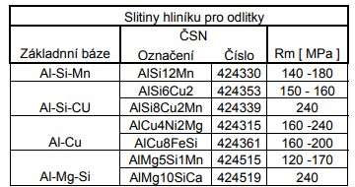
Speciální siluminy
největší vliv na zlepšení pevnostních charakteristik siluminů mají přísady mědi a hořčíku, které umožňují takto vznikající speciální siluminy Al-Si-Cu a Al-Si-Mg vytvrzovat a dosáhnout vysokou pevnost
přísadami ještě dalších prvků (Mn, Ti, Zn, Ni) vznikají siluminy o čtyřech i více složkách, které mají zlepšené některé další vlastnosti
slévárenské vlastnosti všech speciálních siluminů jsou však horší než u siluminů binárních
v automobilovém průmyslu se používají např. siluminy s přísadou niklu a mědi, příp. železa
pevnost vybraných slitin hliníku pro odlitky

Slide 10
Slévárenské slitiny Al-Cu (duraly)
nejčastějšími přísadami jsou Mg, Cu, Si, Zu a Ni
měď tvoří s hliníkem slitiny s omezenou rozpustností v tuhém roztoku a eutektikem
rozpustnost mědi v hliníku při eutektické teplotě 548°C je max 5,7 % a při ochlazování se snižuje
vytvrditelné s vysokou pevností, tažností a lomovou houževnatostí
snižující se rozpustnost Cu umožňuje provádět vytvrzování za tepla i za studena
velmi důležitý konstrukční materiál na stavbu letadel, kolejových vozidel, automobilů aj.
menší odolnosti proti korozi, díky obsahu mědi
pokud je nutná odolnost proti korozi, používá se plátovaný dural
když jsou na materiál kladen větší požadavky, používá se superdural s vyšším obsahem hořčíku

Slide 11
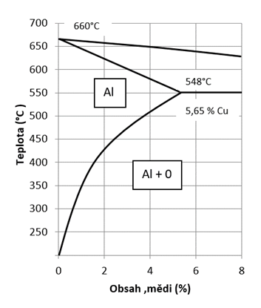
Slévárenské slitiny Al-Cu (duraly)
rovnovážný diagram Al-Cu

Slide 12
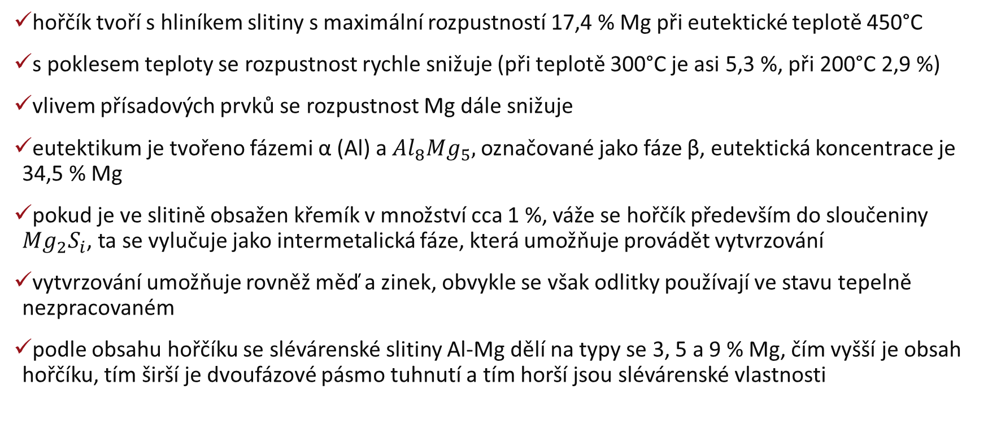
Slévárenské slitiny typu Al-Mg (hydronalium)
hořčík tvoří s hliníkem slitiny s maximální rozpustností 17,4 % Mg při eutektické teplotě 450°C
s poklesem teploty se rozpustnost rychle snižuje (při teplotě 300°C je asi 5,3 %, při 200°C 2,9 %)
vlivem přísadových prvků se rozpustnost Mg dále snižuje
eutektikum je tvořeno fázemi α (Al) a $Al_{8}Mg_{5},$označované jako fáze β, eutektická koncentrace je 34,5 % Mg
pokud je ve slitině obsažen křemík v množství cca 1 %, váže se hořčík především do sloučeniny $Mg_{2}S_{i}$, ta se vylučuje jako intermetalická fáze, která umožňuje provádět vytvrzování
vytvrzování umožňuje rovněž měď a zinek, obvykle se však odlitky používají ve stavu tepelně nezpracovaném
podle obsahu hořčíku se slévárenské slitiny Al-Mg dělí na typy se 3, 5 a 9 % Mg, čím vyšší je obsah hořčíku, tím širší je dvoufázové pásmo tuhnutí a tím horší jsou slévárenské vlastnosti

Slide 13
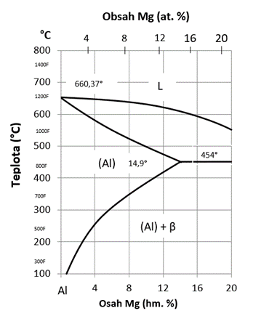
Slévárenské slitiny typu Al-Mg (hydronalium)
rovnovážný diagram Al-Mg

Slide 14
Slévárenské slitiny hořčíku
převážná část hořčíkových slitin se zpracovává odléváním
hlavním přísadovým prvkem je téměř výhradně hliník, slitiny Mg-Al s nízkou hmotností
čím je ve slitině vyšší obsah hliníku, tím lepší je zabíhavost
ze slitin hořčíku je nejznámější tzv. elektron, obsahující též zinek a mangan, který se přidává do každé hořčíkové slitiny , aby se zvětšila odolnost proti korozi a zmenšila vznítivost
technicky zajímavé, ale výrobně mimořádně složité jsou superlehké slitiny Mg-Li
nejčastěji používanou slitinou pro tlakové lití je slitina s 9 % Al a 1 % Zn, označovaná jako AZ91, má vynikající zabíhavost a umožňuje odlévat tenkostěnné, tvarově velmi komplikované odlitky, má vysokou pevnost, ale pouze střední tažnost a houževnost
pro vyšší tažnost a houževnatost se snižuje obsah hliníku a zinek je nahrazen manganem – tyto materiály se používají pro odlitky s vysokými požadavky na bezpečnost, např. volanty aut, armatury řízení a díly sedadel

Slide 15
Slévárenské slitiny mědi
využívají se jejich specifické mechanické, frikční, fyzikální, antikorozní a jiné vlastnosti
podle hlavního přísadového prvku se dělí do dvou základních skupin – bronzy a mosazi
bronzy se podle hlavního přísadového prvku nebo skupiny přísadových prvků dělí do jednotlivých materiálových skupin, kdy nejvýznamnější skupiny jsou bronzy: cínové, cíno-olověné, hliníkové a olověné
z dalších typů slitin se v menším rozsahu vyrábí slitiny Cu-Ni, Cu-Cr, Cu-Mn, Cu-Si, Cu-Be a další
z hlediska slévárenského je důležitá šířka pásma tuhnutí mezi teplotami likvidu a solidu

Slide 16
Slévárenské slitiny mědi
Podle tohoto kritéria je možno slitiny rozdělit zhruba do 3 skupin:
slitiny s úzkým intervalem tuhnutí do asi 50 K. Mezi tyto slitiny patří žluté mosazi, manganový, hliníkový a niklový bronz (slitiny CuZnNiSnPb) a chromová měď,
slitiny s intervalem tuhnutí 50-110 K – do této skupiny patří zejména křemíková mosaz, křemíkový bronz a slitiny Cu-Ni,
slitiny s intervalem tuhnutí nad 110 K (až do asi 170 K) – cínový a cíno-olověný bronz, červený bronz a olověný bronz.
šířka intervalu tuhnutí má rozhodující význam pro schopnost dosazování kovu do tuhnoucího odlitku a pro makro- a mikrosegregaci přísadových prvků

Slide 17
Slévárenské slitiny zinku
hlavní přísadový prvek je hliník, vysoká pevnost v tahu a houževnost, dobrá tvářitelnost, schopnost tlumit vibrace, odolnost proti korozi
rovnovážný diagram systému Zn-Al je typem diagramu s primární fází s omezenou rozpustností přísadového prvku a se vznikem eutektika
eutektikum je tvořeno fází Zn-ZnAl, eutektická teplota systému Zn-Al je rovna 382°C při koncentraci 5,5 % Al
obsah hliníku v normovaných slitinách se pohybuje v rozmezí 4-27 % Al
slitiny zinku se odlévají všemi běžnými slévárenskými metodami, výrazně však převažuje metoda tlakového lití
doporučuje se odlévat na strojích se studenou komorou, v nichž je teplota forem nižší, aby nedocházelo k nalepování odlitků nebo reakci kovu s formou

Slide 18
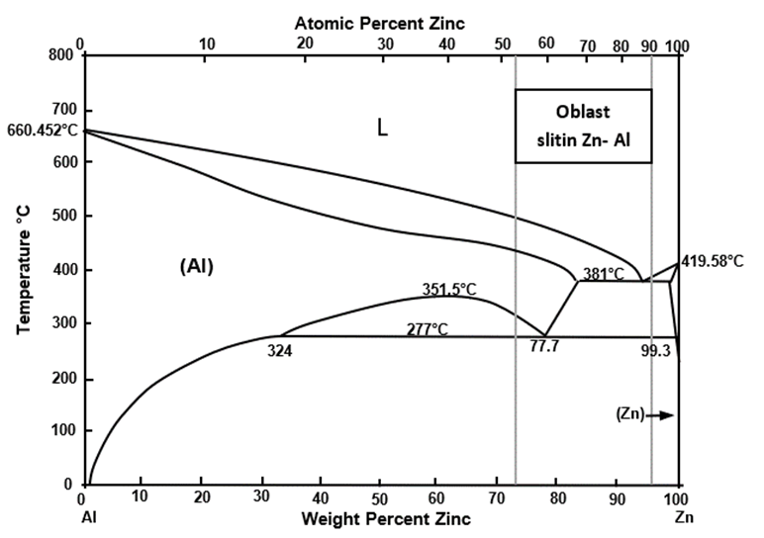
Slévárenské slitiny zinku
rovnovážný diagram Zn-Al

Slide 19
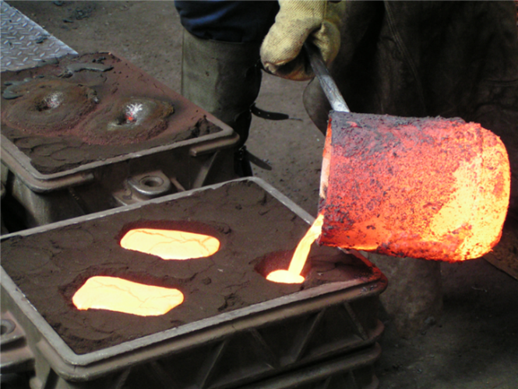
Odlévání do netrvalých forem
tyto netrvalé (jednorázové) formy se při vyjmutí odlitku formy zničí
Lití do pískových forem:
flexibilní metoda, která je vhodná pro všechny hmotností kategorie odlitků
používá se především pro kusovou a malosériovou výrobu menších odlitků
V-proces:
metoda, která se ve světě uplatňuje ve stále větší míře pro výrobu tvarově složitých odlitků s vnitřními dutinami, které by bylo nutno vyrobit komplikovanými jádry
typické je použití v automobilovém průmyslu pro výrobu hlav válců, výfukového potrubí nebo složitých skříňovitých odlitků
lití do netrvalé pískové formy

Slide 20
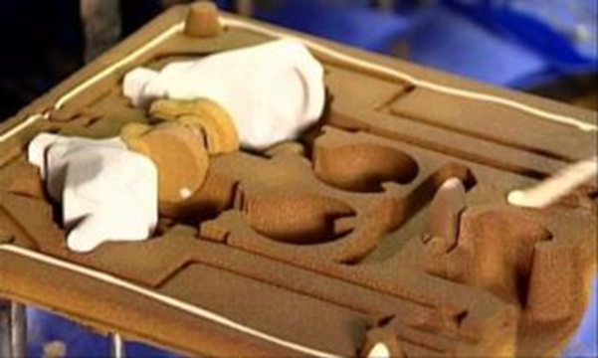
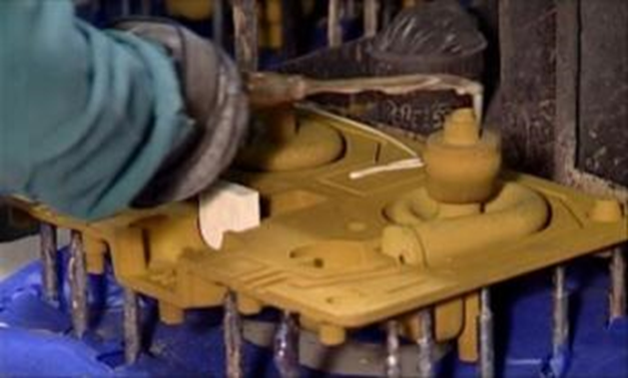
Odlévání do netrvalých forem
Lití do skořepinových forem:
formy, vyrobené metodou z vytavitelného modelu, je velmi vhodnou technologií pro menší, tvarově komplikované odlitky z hliníkových slitin
pro výrobu forem se obvykle používá křemenná keramika
vzhledem k malému mechanickému a tepelnému namáhání se odléhá do samonosných skořepin, které mají menší počet obalů, než je obvyklé při lití slitin železa nebo niklu
formy bývají pře litím předehřáty a na 200 až 300 °C
odlitky mají vysokou přesnost, řadu rozměrů a je možno předlévát „nahotovo“

Slide 21
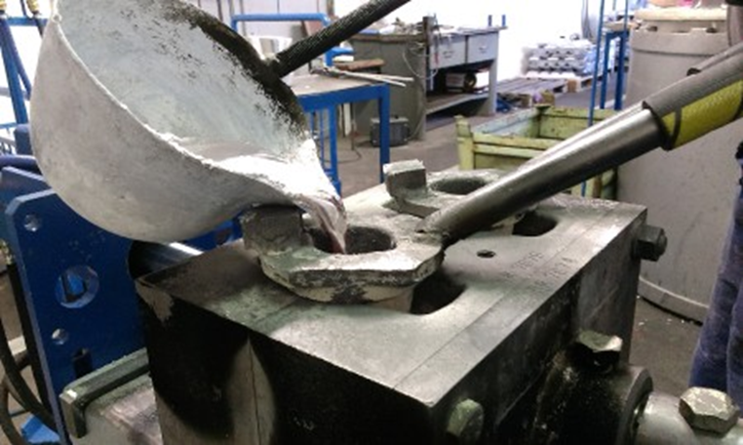
Odlévání do kovových forem
do trvalých kovových forem se odlévají především odlitky menších až středních rozměrů
účelnost použití kovových forem je limitována především náklady na jejich zhotovení

Slide 22
Gravitační lití do kovových forem
jednoduchá technologie
formy bývají obvykle zhotoveny odléváním z litiny s lupínkovým nebo kuličkovým grafitem
dělící rovina, upínací výstupky a vyhazovací otvory jsou obrobeny, funkční plocha dutiny formy zůstává často v litem stavu
jsou ovšem možné i jiné technologie výroby a jiné druhy materiálů kovových forem
povrch forem se periodicky ošetřuje nátěry, které zamezují lepení odlitků ke kokile a rozpouštění železa
nálitky mohou být ošetřeny tepelně-izolačními nátěry nebo je také možné do nálitků zakládat izolační nebo exotermické vložky

Slide 23
Tlakové lití
nejdůležitější technologií výroby hliníkových odlitků
principem výroby je vstřikování roztavené slitiny do dutiny kovové pod vysokým tlakem až 250MPa, za těchto podmínek je možné vyrábět tvarově velmi komplikované odlitky
tvar odlitku musí respektovat možnosti rozebrání formy a vytažení volných částí a jader
maximální velkost odlitků, které se na konkrétním stroji dají vyrobit, je limitována maximální hmotností kovu a uzavírací silou stroje, je to hodnota síly, kterou jsou svírány obě poloviny formy
podle konstrukce se tlakové stroje dělí na dva základní typy: se studenou a s teplou komorou
podle směru pohybu plnicího pístu mohou být stroje se svislou nebo vodorovnou komorou

Slide 24
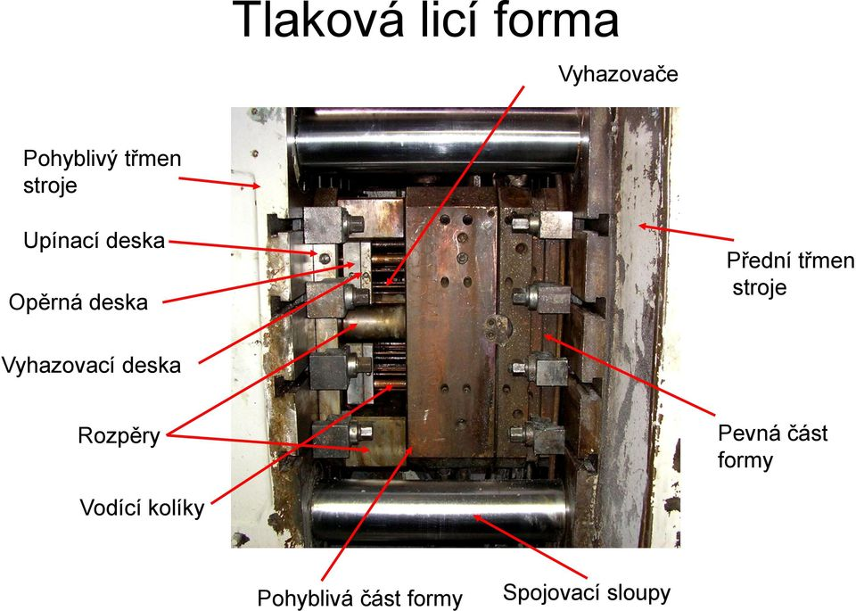
Tlakové lití
slitiny hliníku se v současné době odlévají téměř výhradně na strojích se studenou horizontální komorou
tlakově lité odlitky nejsou, co se týče vnitřní homogenity, příliš kvalitními výrobky
při rozstřikování kovu ve formě dochází k jeho oxidaci a reakci s mazadlem a důsledkem je vznik velkého množství vměstků

Slide 25
Nízkotlaké lití
stroj pro tuto technologii je tvořen tlakotěsnou udržovací pecí, nad kterou je upnuta dělená kovová forma, obvykle s vodorovnou dělící rovinou
tavenina v kelímku pece je se spodním dílem formy propojena stoupací trubicí ze žáruvzdorného materiálu tak, že trubice spodním okrajem zasahuje pod hladinu kovu
odlévání se provádí zvýšením tlaku nad hladinou kovu, čímž je kov z kelímku vtlačován stoupací trubicí vzhůru do formy
ústí stoupací trubice je ponořeno pod vrstvu oxidů a nečistot na hladině pece, proto vstupuje do formy čistý kov bez vměstků
využití tekutého kovu je při nízkotlakém lití mimořádně vysoké a dosahuje přes 90 %
kvalita odlitků, vyrobených touto metodou, je velmi vysoká
nízkotlakým litím je možno vyrábět různorodé hmotnostní kategorie odlitků
při lití silnostěnných odlitků s dlouhou dobou tuhnutí se však velmi prodlužuje délka výrobního cyklu

Slide 26
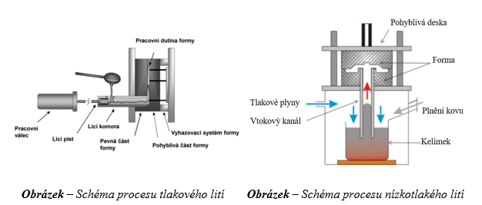
Odlévání do kovových forem

Slide 27
Kontrola odlitků a opravy vad
po ztuhnutí a uvolnění odlitků forem následuje dokončovací operace a kontrola odlitků
během dokončovacích operací se provádí průběžná kontrola odlitků, jejímž cílem je zachycení odlitků se zjevnými vadami a jejich vyřazení z výroby
další testování se provádí podle požadavků zákazníka, přičemž se provádí zejména:
                rozměrová kontrola
                zkoušky struktury
                zkoušky mechanických a fyzikálních vlastností
                nedestruktivní kontrola odlitků prozařováním a ultrazvukem
                penetrační zkoušky nebo zkoušky těsnosti

Slide 28
Impregnace odlitků
v případě, kdy se vyžaduje těsnost odlitků vůči průniku tlakových médii, provádí se zkoušky těsnosti
těsnost se kontroluje téměř výhradně pomocí přetlaku plynů, neboť stěna odlitků je pro plyny podstatně propustnější než pro kapaliny
dutina odlitků se uzavře vhodnými zátkami, odlitky se ponoří do vody a natlakují vzduchem
průnik plynu je indikován vznikem bublin

Slide 29
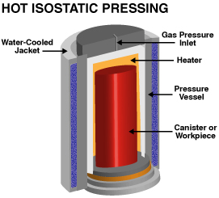
Izostatické lisování za tepla
HIP (hot isostatic pressing) se používá k odstranění dutin a zvýšení mechanických a únavových vlastností odlitků
výsledkem je zvýšení vnitřní homogenity a hustoty slitiny
odlitky jsou umístěny v tlakové komoře izostatického lisu, ohřáty na teplotu blízkou teplotě solidu příslušné slitiny a tlak v komoře lisu je zvýšen na hodnoty kolem 100 MPa

Slide 30
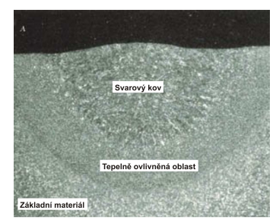
Opravy zavařováním
zavařováním se odstraňují lokální vady typu dutin, prasklin nebo defekty tvaru (např. podříznutí při odstraňování nálitků nebo místní podbroušení apod.)
podmínkou použití této metody je přípustnost svařování pro daný odlitek

Slide 31
Kontrolní otázky
1. Charakterizujte základní typ hliníkových slitin.
2. Charakterizujte slévárenské slitiny typu Al-Si.
3. Uveďte a popište slévárenské slitiny typu Al-Cu.
4. Definujte slévárenské slitiny typu Al-Mg.
5. Uveďte aplikace ve strojírenské praxi následujících slitin typu Al-Si, Al-Cu a Al-Mg.
6. Charakterizujte slévárenské slitiny hořčíku.
7. Uveďte základní typy slévárenských slitin mědi.
8. Definujte slévárenské slitiny zinku.
9. Vyjmenujte technologie odlévání hliníkových slitin do netrvalých forem.

Slide 32
Kontrolní otázky
10. Popište princip technologie lití do pískových forem.
11. Uveďte a popište technologii lití do skořepinových forem.
12. Definujte technologie odlévání do kovových forem.
13. Uveďte princip technologie tlakového lití.
14. Charakterizujte a popište technologii nízkotlakého lití.
15. Charakterizujte zkoušky jakosti odlitků nejčastěji požadované zákazníky.
16. Definujte princip a účel impregnace odlitků.
17. Uveďte, k čemu je používána technologie o názvu izostatické lisování za tepla.
18. Definujte princip oprav zavařováním.

Slide 33
Použitá literatura a zdroje
[online]. [cit. 2021-02-03]. Dostupné z: https://docplayer.cz/12533621-Vyroba-odlitku-ze-slitin-hliniku.html
[online]. [cit. 2021-02-08]. Dostupné z: http://fyzika.upol.cz/cs/system/files/download/vujtek/granty/lapsanska_prehled_metod_svarovani.pdf
[online]. [cit. 2021-02-08]. Dostupné z: https://www.mpif.org/IntrotoPM/Processes/IsostaticPressing.aspx

